Slide 1
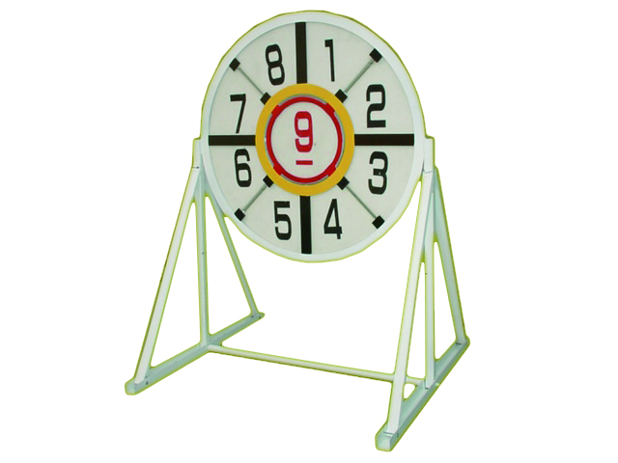
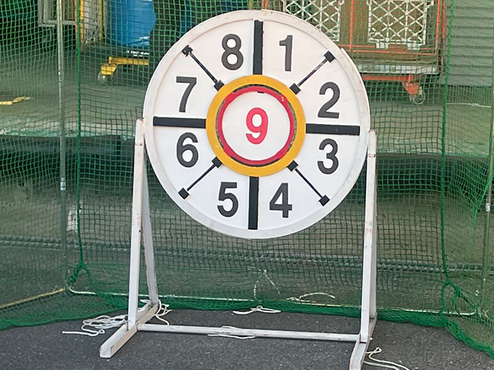
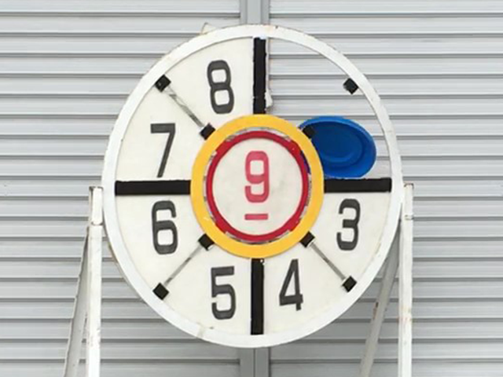
ナインフライングディスク
フリスビーで的を打抜くゲーム！
的は打ち抜き式です。
バックネットと使うとボールが飛んでいく心配がありません。※別途料金が必要
2枚抜きも可能です。
サイズ：W0.9×D0.6×H1.3ｍ
対応人員：1名
運営要員：1名

